Slide 1
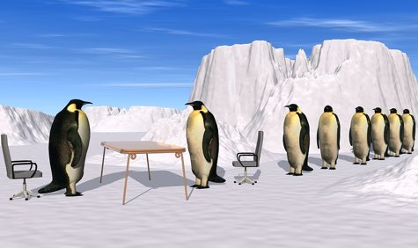
Kuidas esineda töövestlusel – välimusest sisuni
Ingrid Maasi
ingrid.maasi@eek.ee

Slide 2
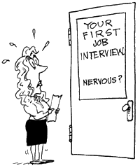
Sinu esimene töövestlus
Oled närvis?

Slide 3
Kuidas valmistuda töövestluseks?
Võta kaasa kõik vajalikuna tunduvad dokumendid;
Tee eeltööd/ taustauuringut ettevõtte kohta;
„Miks just sina?“ küsimusele vastuste leidmine
Harjuta tuttavatega intervjuu küsimustele vastamist.
Uuri välja konkreetne aadress ning planeeri oma marsruut.
Vali välja sobilikud riided, millega minna töövestlusele.

Slide 4
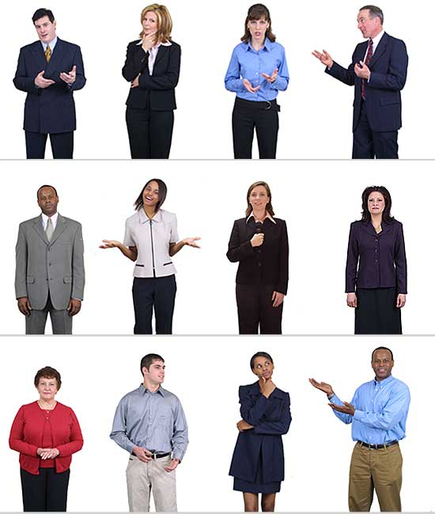
Riietumise head tavad

Slide 5
Riietumise head tavad
Kanna ülikonda/ kostüümi
Löö kingad läikima!
Kanna konservatiivsemaid ehteid.
Tee taskud tühjaks.
Ei mingit miniseelikut, ülikõrgeid kontsi ega avarat dekolteed.
Tee käed ja küüned korda.
Säti juuksed korda!
Kanna tagasihoidlikku jumestust.

Slide 6
Kuidas endast head muljet jätta?
Pea kellaaegadest kinni.
Tervita käepigistusega.
„Tere, mina olen..!“
Hoia vestluspartneritega silmsidet.
Tunne huvi!
Ole heatujuline, joo pakutud kohvi.
Ära unusta nätsu suhu.

Slide 7
Elemendid, mis iseloomustavad pea kõiki intervjuusid
Intervjueerija tutvustab end ja oma ettevõtet;
arutelu sinu hariduse ning karjääri kohta;
arutelu sinu ametialaste ootuste üle
küsimused, selgitamaks sinu iseloomu, suhtumisi inimestesse ning ellu üldiselt;
tööülesannete kirjeldused;
muud küsimused (kandideerija küsimused).

Slide 8
Kuidas olla ja käituda?
Käitu tavapäraselt! Ole asjalik ja sõbralik.
Töövestlust juhib tööandja;
Vasta küsimustele lühidalt ja konkreetselt.
Anna positiivseid vastuseid ka negatiivsetele küsimustele.
Mõtle mida ütled!
Näita üles huvi selle vastu, mida sulle räägitakse.
Küsi kindlasti kui sulle selleks võimalus antakse.

Slide 9
Tüüpilised vead, mida intervjuudel tehakse
Hilinemine!
Hoolitsemata välimus.
Alkoholi või tubaka lõhnad.
Toolil lösutamine ja ka liikumatult istumine.
Silmside eiramine või jõllitamine
"Omamehelik" käitumine
Sinu võimete mitteseostamine pakutava kohaga
Ettevõtte tegevusalade mittetundmine.

Slide 10
Tüüpilised vead, mida intervjuudel tehakse
Enda üles upitamine ilma näideteta.
Segased vastused küsimustele.
Entusiasmi puudumine.
Ainult "jah" ja "ei" vastused.
Intervjueerija kutsumine eesnime järgi või vale nimega kutsumine.
Endise tööandja sõimamine.
Kui küsitakse: "Kas Teil on küsimusi", vastad "ei"

Slide 11
Usu iseendasse! Näita ennast parimast küljest ...
.. ja see töökoht on Sinu!

